Slide 1
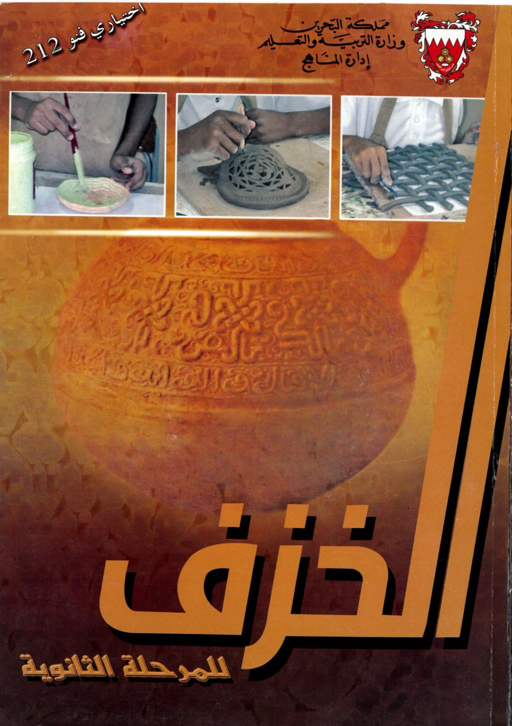
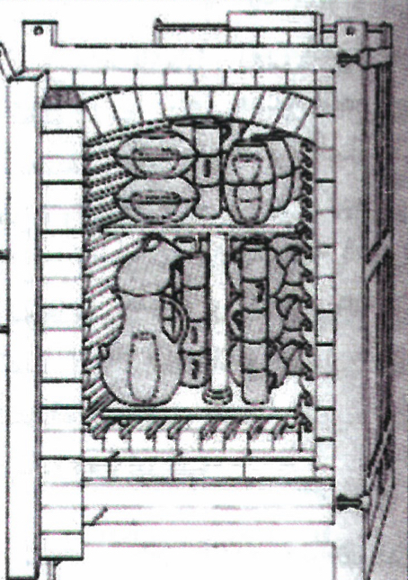
الطلاءات الزجاجية
(الحرق الثاني)
الفصل الثامن
مقرر الخزف (فنو 212)
للمرحلة الثانوية
الكتاب المدرسي من صفحة 101- 108

Slide 2
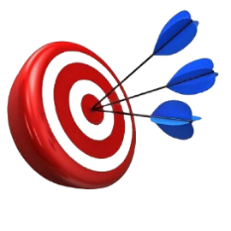
أهداف الدرس:
أن يتعرف الطالب على مفهوم تسوية الطلاء الزجاجي ومراحله بشكل صحيح من خلال ما ورد في الكتاب المدرسي.
أن يقارن الطالب بين خطوات الحرق الأول والثاني من حيث رص الأعمال ودرجة حرارة التسوية في الحرق مستعيناً بالكتاب المدرسي.
المرحلة الثانوية - مقرر الخزف ( فنو 212) – الفصل الثامن - الطلاءات الزجاجية الحرق الثاني

Slide 3
تسوية الطلاء الزجاجي (الحرق الثاني)
هي المرحلة التي تلي مرحلة تطبيق الطلاء الزجاجي، حيث يتم فيها تسوية الطلاء الزجاجي لتتحول الى بلورات زجاجية ذات بريق لامع، حيث يختلف درجة انضاج كل طلاء زجاجي على حسب مكوناته الكيميائية.
نضح الطلاء الزجاجي
يجب ان تصل درجة الحرارة كافيه لانصهار الطلاء الزجاجي لتحوله الى زجاج وان لم تكن درجة الحرارة كافيه فإنه ستظهر بعض العيوب على سطح الطلاء من قبيل الفقاعات او التموج او في حال ارتفعت درجة الحرارة عن المستوى المطلوب فانه سيسل الطلاء الى أسفل الآنية.
مواعيد الحرق
بالامكان الوصول الى الدرجة الحرارة المطلوبة لانضاج الطلاء الزجاجي بسرعة وبدون تدرج تصاعدي على ان يكون الجسم يتحمل درجات الحرارة العالية السريعة مع الاخذ بالاعتبار الوقت اللازم لتسخين الفرن نفسه.
كل نوع من الطلاءات درجة حرارة ت انضاج مناسبة له.
درجة انضاج الطلاءات الزجاجية بين 1040-1180م.
المرحلة الثانوية - مقرر الخزف ( فنو 212) – الفصل الثامن - الطلاءات الزجاجية الحرق الثاني

Slide 4
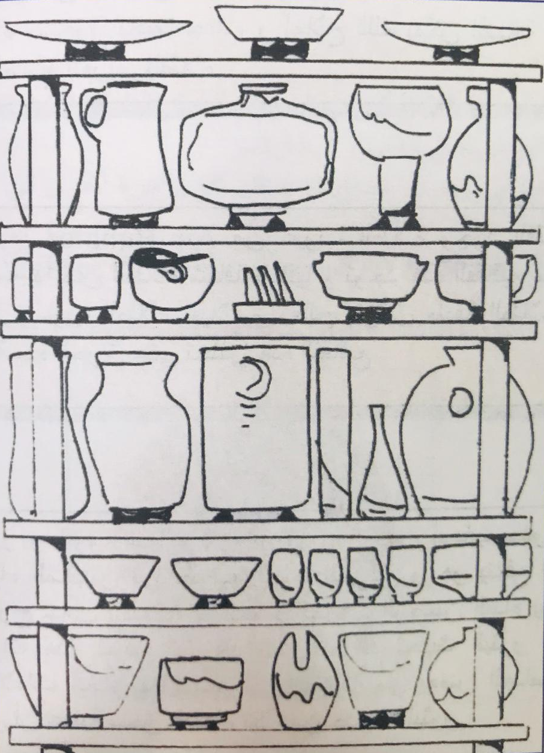
طريقة رص الاعمال في الحرق الثاني
يعتبر الرص الصحيح لتسوية الطلاء خطوة مهمة لأن القطعة التي تنقلب في الأفران لا تتلف وحدها وانما تتلف قطعا أخرى معها، وعندما نستغني عن دهان كعب القطعة يمسح الطلاء عنه وترص القطع على الرف الحراري مباشرة ويجب أن يدهن الرف بمسحوق الاليومين أو الفلنت مضافا اليه حوالي 10% من الكاولين ليحول ذلك دون التصاق الاعمال المطبق عليه الطلاء الزجاجي لو حدث و سال الطلاء.
طريقة رص الأعمال في الحرق الثاني
المرحلة الثانوية - مقرر الخزف ( فنو 212) – الفصل الثامن - الطلاءات الزجاجية الحرق الثاني

Slide 5
نشــــــــــــــــــــــاط1
أجب على الأسئلة التالية :
صل مراحل انتاج العمل الخزفي بما يناسبها :
الإجابة
المرحلة التي تلي عملية التجفيف الأعمال الطينية ويتم فيها تسويتها لإكسابها الصلابة والمتانة.
مرحلة التجفيف
المرحلة التي تلي مرحلة تطبيق الطلاء الزجاجي، حيث يتم فيها تسوية الطلاء الزجاجي لتتحول الى بلورات زجاجية ذات بريق لامع.
مرحلة الحرق الأول
هي المرحلة يتم فيها التخلص من أكبر كمية ممكنة من الماء الذي تحتوي عليه الأشكال الطينية بعد الانتهاء من تشكيلها.
مرحلة الحرق الثاني
المرحلة الثانوية - مقرر الخزف ( فنو 212) – الفصل الثامن - الطلاءات الزجاجية الحرق الثاني

Slide 6
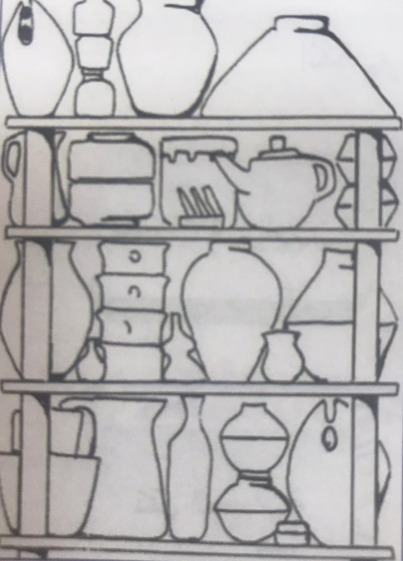
نشــــــــــــــــــــــاط2
قارن بين طرق تسوية الأعمال الفخارية بالفرن من حيث رص الأعمال ودرجة حرارة التسوية في الحرق الأول والثاني مستعيناً بالصور المعروضة
2-
1-
الإجابة
مرحلة الحرق الثاني.
طريقة الرص : يمنع ان تلامس قطع الاواني و الاوعية بعضها البعض داخل الفرن وذلك لكي لا تلتصق مع بعضها وتتلف، كما يجب مسح الطلاء الزجاجي من قاعدة الاواني.
- درجة التسوية :بين 1040-1180م.
مرحلة الحرق الأول.
-طريقة الرص: لا بأس ان تلامس الاواني والاوعية بعضها البعض أثناء فخر الطين، حيث بالإمكان وضع القطعة الصغيرة داخل القطعة الكبيرة.
- درجة حرارة التسوية: بين 890م إلى 1000م
المرحلة الثانوية - مقرر الخزف ( فنو 212) – الفصل الثامن - الطلاءات الزجاجية الحرق الثاني

Slide 7
انتهى..
تمنياتنا لكم بالتوفيق..
المرحلة الثانوية - مقرر الخزف ( فنو 212) – الفصل الثامن - الطلاءات الزجاجية الحرق الثاني

